Slide 1
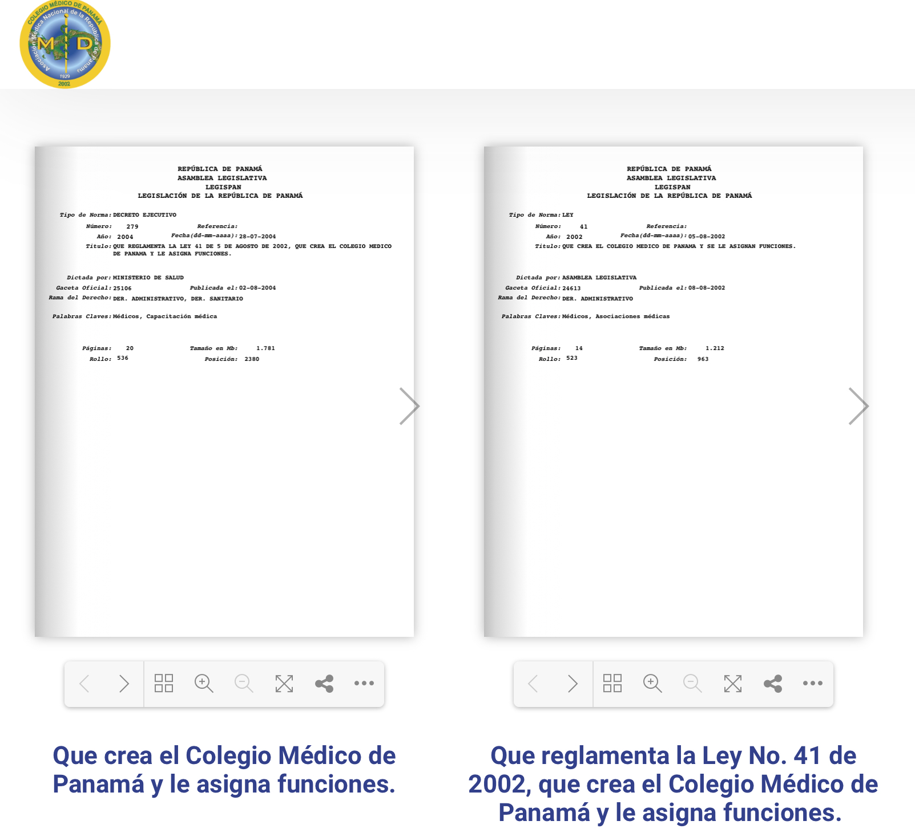

Slide 2
Representación de 34 Sociedades Médicasa a Nivel Nacional
Regulado por Ley

Slide 3
LEY DE ASEGURAMIENTO UNIVERSAL
Colegio Medico de Panamá /Asociación Medica Nacional
sep. 2024
Se propone una reforma a la Ley 51, en donde todo ciudadano o habitante de Panamá debe estar asegurado sin distinción de raza, etnia, género, religión, poder adquisitivo, lugar de residencia, asalariado o no, es decir cobertura universal en salud y pensiones dentro de un esquema de aseguramiento. así el trabajador independiente deberá afiliarse en la CSS, de manera expedita, eliminando procesos y autorizaciones de distintos niveles. Esta Ley incluirá algunos de los tópicos que se detallan a continuación:
Se Crea en la CSS un programa de aseguramiento obligatorio para toda persona trabajadora o independiente con capacidad de pago denominado contributivo solidario, beneficiando aquellos que generan al menos un salario mínimo como ingreso mensual para financiar su seguro de salud y pensiones.
Se fusionan los programa solidario con el mixto.

Slide 4
LEY DE ASEGURAMIENTO UNIVERSAL
Colegio Medico de Panamá /Asociación Medica Nacional
sep. 2024
Continuación:
Se propone una reforma a la Ley 51, en donde todo ciudadano o habitante de Panamá debe estar asegurado sin distinción de raza, etnia, género, religión, poder adquisitivo, lugar de residencia, asalariado o no, es decir cobertura universal en salud y pensiones dentro de un esquema de aseguramiento. así el trabajador independiente deberá afiliarse en la CSS, de manera expedita, eliminando procesos y autorizaciones de distintos niveles. Esta Ley incluirá algunos de los tópicos que se detallan a continuación:
Se pone en ejecución nuevamente el paz y salvo de la Seguridad social y La constancia de afiliación CSS. Este documento será obligatorio y estará disponible para verificación electrónica tanto por cotizante como por las instituciones que se definan que deben obligar a la presentación del mismo.
Identificar las actividades públicas y privadas como compra y venta de bienes, automóviles, acceso a servicios públicos, bancarios, licencia de conducir , trámites con el Gobierno a nivel nacional y local, salida al exterior entre otros, de manera que el compromiso de aportar sea universal, así como el derecho de participar del programa de pensiones y jubilaciones.

Slide 5
La Junta Directiva de la CSS, a través de su Presidencia o Secretaría, tienen que rendir informes de desempeño públicos y hacerse responsable de los resultados de la ejecución.
No es admisible que la máxima autoridad de la CSS se mantenga dirigiendo con resultaddos negativos.
Obligatoriedad que establecerse un sistema de indicadores de desempeño estricto, científico y objetivo para evaluación de la Junta Directiva, Dirección y Sub Dirección. Auditables por un ente o institución independiente.
La Dirección y Subdirección de la CSS debe ser redefinida sus funciones y regulado para descentralizar actividades, procesos que generan burocracia y promueven la corrupción.

Slide 6
La clara definición de las garantías jurídicas e institucionales que ofrecerá el Estado para garantizar el cumplimiento del pago sostenible y regular para la población sin capacidad o desempleados.
Se propone modificar la composición de la junta directiva de la CSS, a fin de integrar a los independientes y subsidiados, con modificación en su reglamento.
Para darle mucha más participación a los usuarios del sistema, en todos los programas de la CSS.

Slide 7
Fuentes de financiamiento
Definir por nueva configuración mediante la Ley o reglamento las cuotas o aportes extraordinarios que haga el Estado para completar los déficits del programa mediante medidas extraordinarias.
Fondos del programa 120 a los 65 se trasladen inmediatamente a IVM para la nueva conformación de los fondos del programa.
Fondos del MIDES ángel guardián y red de oportunidades.

Slide 8
Fuentes de financiamiento
En toda concesión que el estado otorgue , por ejemplo puertos, ferrocarril, energía (hidroelectrícas, eóliumentar el % decas, etc.) definir el porcentaje que será destinado a las pensiones, siempre en beneficio del programa.
Obligatoriedad de aportes de las Loterías actuales y futuros juegos de azar, hípica, etc.
Esto debe ser reestructurado por las leyes que regulan dichas actividades.
Las ventas deben ser reportadas al MEF y asignadas anualmente en presupuesto para la CSS-IVM.

Slide 9
Fuentes de financiamiento
Impuesto más alto a cigarrillos y alcohol revertido a salud e IVM.
Regular y ejercer de manera responsable inversiones de la CSS en Megaproyectos, bonos y otras actividades con riesgo bajo.
Aportes de los ahorros por eliminación de los subsidios al Arroz, Turismo, Energía, etc.
Todo el sistema de subsidios, ayudas, etc. tiene que ser inventariado, auditado para evaluar objetivamente sus retornos en todo el espectro de beneficio social vs. disminuirlo o eliminarlo para transferir parte de esos fondos a capitalizar el programa universal de pensiones/jubilaciones.

